Slide 1
法律條文白話化
Deadline :
40947012S黃至瑜. 40947013S孫韻婷
40947019S彭安慈. 40947036S林彤頤
40947067S丁語婕

Slide 2
What is the problem?
解決法律條文不易理解

Slide 3
Why this is important?
動機
需求
值得被解決
法律條文寫的很複雜，希望可以讓大眾都能輕易了解法律。
每個人都應該了解自己的權力，才不會在不知不覺中造成損失或是侵害他人的權力。
一般民事訴訟需要1~2個月收到開庭通知，而等到一級審級判決通常需要十個月左右，若能減少案件數量，便能加快結案速度，減少法院人力消耗，也節省民眾時間。
有時民眾造成誤告，不但法官需要花時間解釋，也造成金錢上的浪費。

Slide 4
What to do and how you do it?
先後順序
工具
先找出要艱深詞彙的法律條文，再用白話文替換。
Word2vec、斷詞工具

Slide 5
Where do the data come from?
資料
量夠不夠
全國法規資料庫
法律條文隨時能夠增修，相信不會有不夠的問題

Slide 6

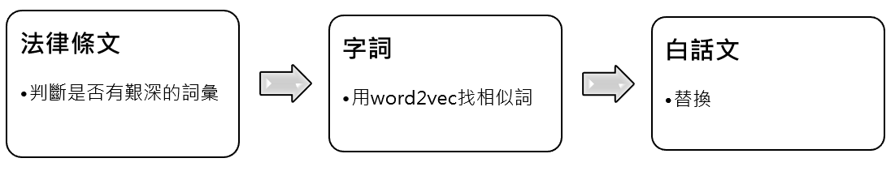
Workflow

Slide 7
Workflow
input
Word2vec
output

Slide 8
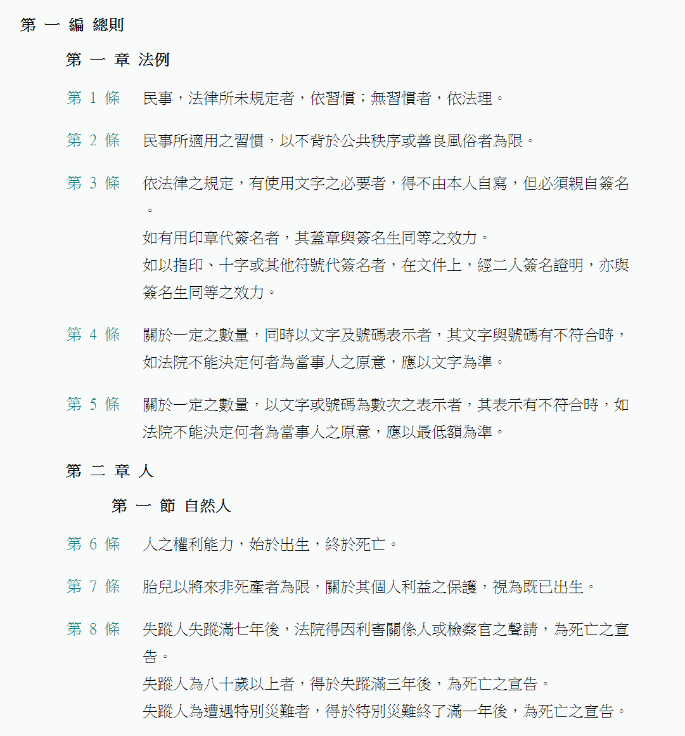
input
資料來源：
全國法規資料庫(民法)

Slide 9
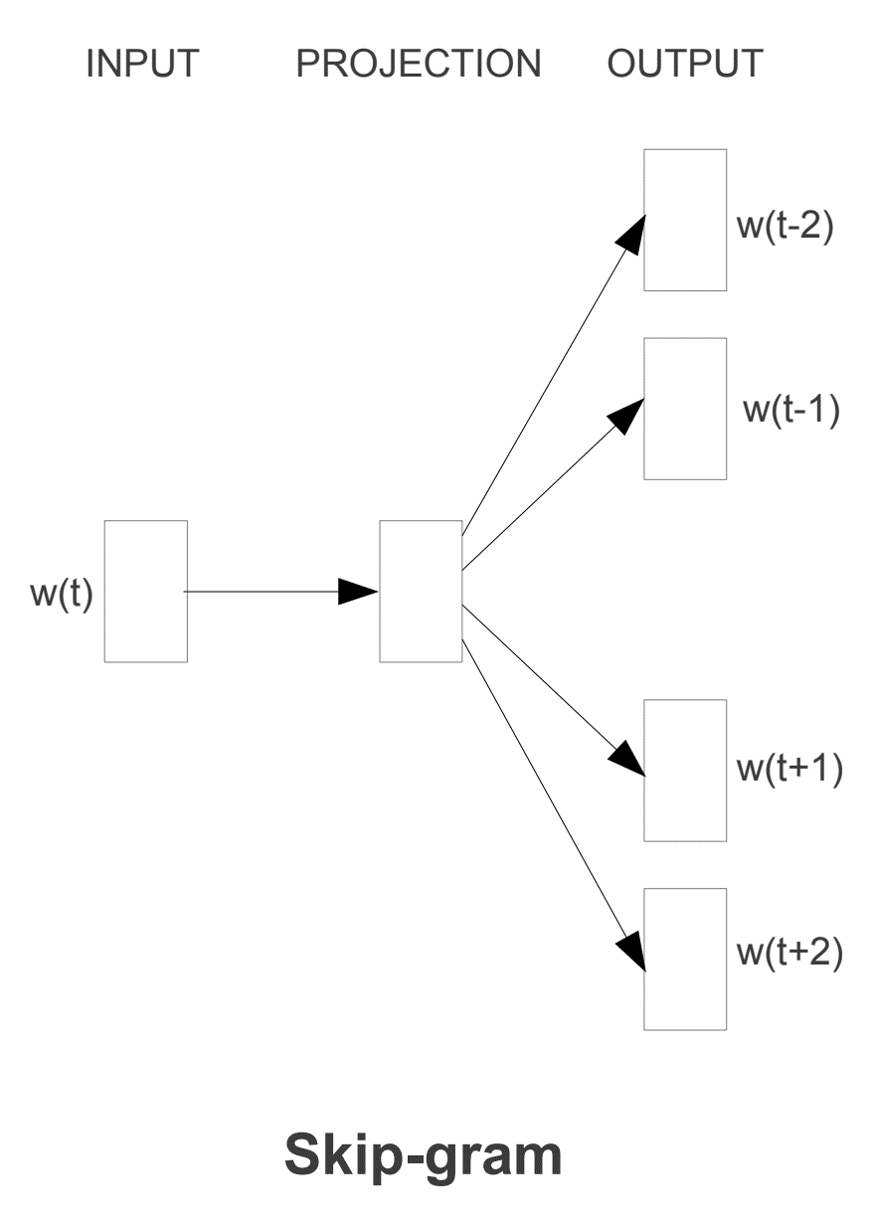
Word2vec
可以
都行
得
有選
擇
…

Slide 10
Who did what in your team?
黃至瑜
孫韻婷
彭安慈
林彤頤
丁語婕
PPT製作
統合
內容提供
討論
程式構想
內容提供
討論
主題發想
內容提供
程式構想
資料收集

Slide 11
可以舉例怎樣是文言怎樣是白話嗎?
文言：較拗口或無法理解原意的字詞。
白話：生活化且較口語的字詞。
例：
應 | 得 | 不得
必須、沒選擇 | 可以、都行、有選擇 | 不可以、沒選擇

Slide 12
如果把一個艱深的詞替換成它的解釋，會不會造成句子長度加長、結構複雜化反而造成閱讀困難化？
期望做成加註的方式。類似國文課文中的註釋一樣，增加字詞的解釋。

Slide 13
法律有很多面向(民法 刑法等等)，請問目前會考慮先做哪一個？為什麼？ 另外會以什麼方法推廣給大眾呢?
目前會想先做民法，因為這是民眾最常接觸到的法律。
推廣方法…

Slide 14
如何避免白話文法條與原法條解釋不同造成的問題
使用定義解釋時，要使用確定已經被定義過的解釋。

